Slide 1
Los 100 finales que hay que conocer · Bloque 2: Finales de peones
Lección 6
Triangulación, peón de alfil y la lucha contra dos peones pasados
Finales 85 a 88 · 12 posiciones
Ajedrez Integral · Oscar Angulo Cubero

Slide 2
Objetivo de la lección
Ganar un tiempo con la triangulación y conocer la teoría de caballo y torre contra peón de torre, con la regla de los colores.
Idea guía: Cuando la posición es buena pero mueve quien no debe, el rey triangula; y el peón que avanza va siempre a casilla de color contrario al peón rival.
Los 100 finales que hay que conocer · Lección 6 · Ajedrez Integral

Slide 3
Contenido
• Final 85 · Peón pasado de alfil del mismo flanco
• Final 86 · El peón defensor ha movido. La triangulación
• Final 87 · Peones de caballo y torre contra peón de torre
• Final 88 · La lucha del rey con dos peones pasados
Los 100 finales que hay que conocer · Lección 6 · Ajedrez Integral

Slide 4
Final 85 · Peón pasado de alfil del mismo flanco
Peones de alfil y torre contra peón de torre del mismo flanco: a ambos les conviene tener el peón de torre en su casilla inicial. Si el bando fuerte conserva su peón h en segunda, gana siempre llevando el peón de alfil a séptima.
• Con el peón de torre fuerte en segunda se gana siempre: el peón de alfil llega a séptima y el rival tiene que mover su peón de torre.
• Tener el peón en la casilla de origen permite elegir moverlo una o dos casillas en el momento clave.
Los 100 finales que hay que conocer · Lección 6 · Ajedrez Integral

Slide 5
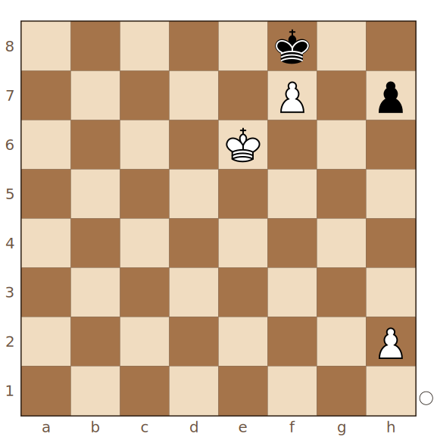
Final 85 · Peón pasado de alfil del mismo flanco
El peón defensor no ha movido
Juegan blancas · Ganan blancas · posición clave
1.Rf6 h5 2.h3 h4 3.Rg6
Tras 1.Rf6 las negras tienen que mover el peón h; con el peón blanco en h2 siempre hay una respuesta que gana el tiempo decisivo.
Los 100 finales que hay que conocer · Lección 6 · Ajedrez Integral

Slide 6
Final 86 · El peón defensor ha movido. La triangulación
Con el peón defensor avanzado, el rey fuerte necesita entrar en b6 para capturarlo. A cada casilla del rey blanco corresponde una única respuesta del rey negro; la triangulación (d4-c4-d5) rompe esa correspondencia y gana.
• Casillas conjugadas: a cada casilla de ataque del rey fuerte corresponde una única casilla de defensa; si el atacante puede triangular y el defensor no, gana.
• Triangulación: perder un tiempo con el rey en tres casillas para reproducir la posición con el rival al mover.
• Con el peón del bando débil avanzado, para posiciones normales de los reyes, el bando fuerte gana.
Los 100 finales que hay que conocer · Lección 6 · Ajedrez Integral

Slide 7
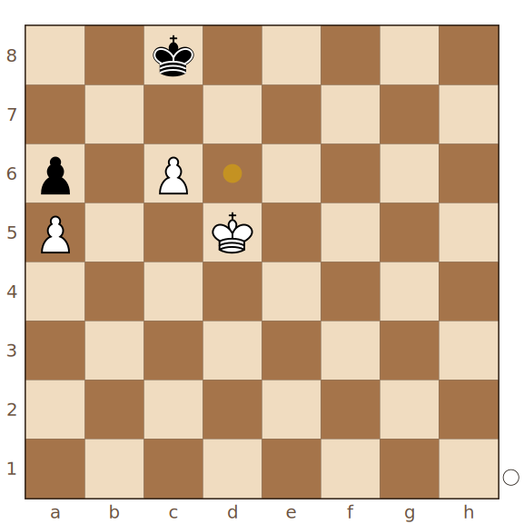
Final 86 · El peón defensor ha movido. La triangulación
La triangulación
Juegan blancas · Ganan blancas · posición clave
1.Rd4 Rd8 2.Rc4 Rc8 3.Rd5 Rc7 4.Rc5
Rc5 exige Rc7; Rd6 exige Rd8; Rd5 exige Rc8. Con 1.Rd4! y 2.Rc4 el rey negro ya no puede vigilar c8 y c7 a la vez, y el blanco entra en b6.
Los 100 finales que hay que conocer · Lección 6 · Ajedrez Integral

Slide 8
Final 87 · Peones de caballo y torre contra peón de torre
Un final frecuente y lleno de ideas: tiempos de reserva, regla de Steinitz, oposición y antioposición, rodeo, recursos de ahogado. Con los dos peones en segunda y el rey en cuarta, el bando fuerte gana; si ya ha movido un peón, el defensor puede aguantar manteniendo el suyo en segunda.
• Al bando fuerte le interesa mantener sus peones en las casillas iniciales (sobre todo uno) y avanzar con el rey.
• Si el rey fuerte llega a h6 manteniendo un peón en segunda, gana.
• El peón en g4 estorba el camino a h6 (recurso ...h6 del defensor): conviene conservar en segunda el peón g más que el h.
• Si ambos peones fuertes han movido, el bando débil hace tablas manteniendo su peón en segunda.
• Con ambos peones en segunda no sirve esperar: la mejor defensa es avanzar el rey y, en la cuarta fila, jugar ...h5.
• Regla de Bird para contar tiempos: si los reyes están en casillas del mismo color, los peones deben ocupar casillas del mismo color, y viceversa.
Los 100 finales que hay que conocer · Lección 6 · Ajedrez Integral

Slide 9
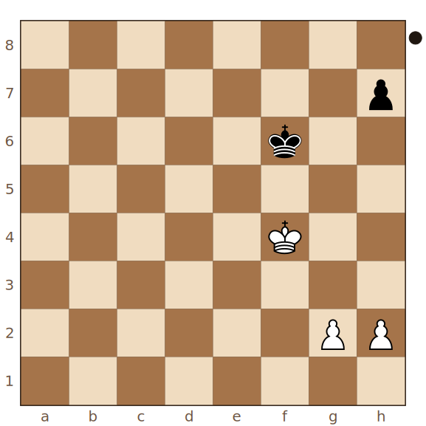
Final 87 · Peones de caballo y torre contra peón de torre
Todos los peones en segunda
Juegan negras · Ganan blancas · posición clave
1...Rg6 2.Rg4 Rf6 3.Rh5 Rg7 4.g3 Rf7 5.Rh6 Rg8 6.g4 Rh8 7.g5 Rg8 8.h3 Rh8 9.h4 Rg8 10.h5 Rh8 11.g6 hxg6 12.hxg6 Rg8 13.g7
El rey blanco va a h6 y luego avanza los peones contando los tiempos (8.h3! y no 8.h4?? Rh8 con tablas). Contra 1...h6 ganan los tiempos de reserva: 2.g4! Rg6 3.h3! Rf6 4.h4.
Los 100 finales que hay que conocer · Lección 6 · Ajedrez Integral

Slide 10
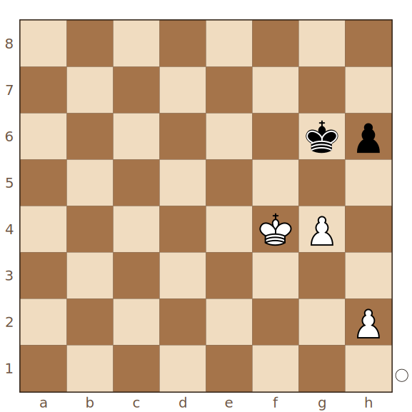
Final 87 · Peones de caballo y torre contra peón de torre
Diagrama de análisis: la regla de Steinitz
Juegan blancas · Ganan blancas
1.h3 Rf6 2.h4 h5 3.g5+ Rf7 4.Re5 Rg7 5.Rf5 Rf7 6.g6+ Rg7 7.Rg5
Aquí gana h3 pero no h4: tener un peón en segunda permite elegir jugar a tercera o a cuarta según convenga.
Los 100 finales que hay que conocer · Lección 6 · Ajedrez Integral

Slide 11
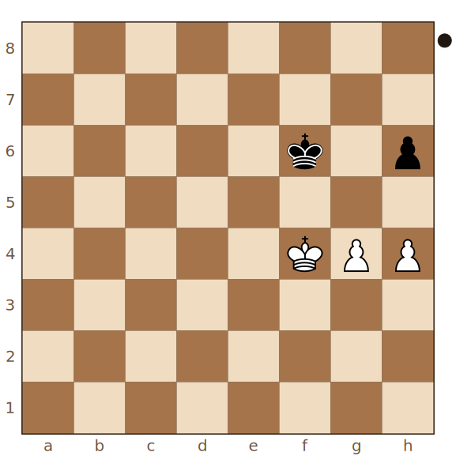
Final 87 · Peones de caballo y torre contra peón de torre
Diagrama de análisis: oposición y rodeo
Juegan negras · Ganan blancas
1...Re6 2.Re4 Rf6 3.Rd5 Re7 4.Re5 Rf7 5.Rf5 Rg7 6.Re6 Rg6 7.h5+ Rg5 8.Rf7 Rxg4 9.Rg6 Rf4 10.Rxh6 Rf5 11.Rg7
Contra 1...h5 sigue 2.g5+ Rf7 3.Re5! (antioposición) y contra la espera del rey, la maniobra de rodeo con el golpe 7.h5+! que rompe la resistencia.
Los 100 finales que hay que conocer · Lección 6 · Ajedrez Integral

Slide 12
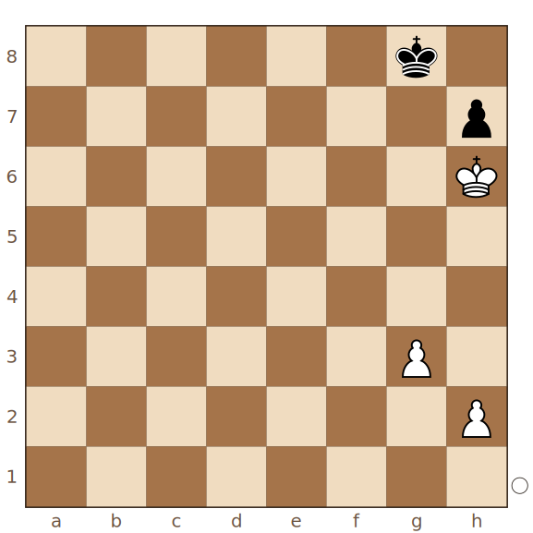
Final 87 · Peones de caballo y torre contra peón de torre
Diagrama de análisis: el rey en h6
Juegan blancas · Ganan blancas
1.g4 Rh8 2.g5 Rg8 3.h3 Rh8 4.h4 Rg8 5.h5 Rh8 6.g6 hxg6 7.hxg6 Rg8 8.g7
Con el rey en h6 y el peón h en segunda se gana contando los tiempos (regla de Bird: reyes en casillas de distinto color, el peón va a h3).
Los 100 finales que hay que conocer · Lección 6 · Ajedrez Integral

Slide 13
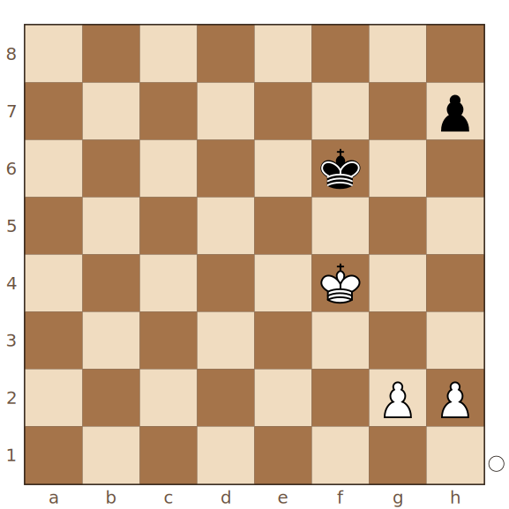
Final 87 · Peones de caballo y torre contra peón de torre
La misma posición jugando el blanco
Juegan blancas · Ganan blancas
1.h3 Rg6 2.Rg4 Rh6 3.Rf5 Rh5 4.g3 Rh6 5.Rf6 Rh5 6.Rg7 h6 7.h4
Tres de los cuatro avances de peón ganan; sólo 1.g4? deja escapar la victoria porque el rey ya no llega a h6.
Los 100 finales que hay que conocer · Lección 6 · Ajedrez Integral

Slide 14
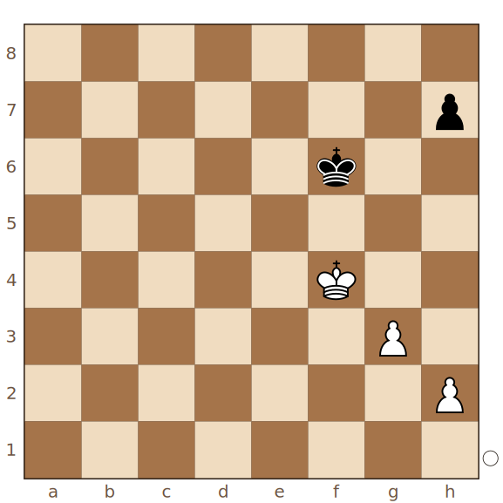
Final 87 · Peones de caballo y torre contra peón de torre
Un peón ya avanzado
Juegan blancas · Tablas
1.h3 Rg6 2.Rg4 Rf6 3.Rh5 Rg7 4.Rg5 Rh8 5.Rh6 Rg8 6.g4 Rh8 7.g5 Rg8 8.h4 Rh8 9.h5 Rg8 10.g6 hxg6 11.hxg6 Rh8
Con g3 ya jugado no quedan tiempos de reserva buenos: las negras esperan y en el momento clave cuentan (o aplican Bird) para estar en h8 cuando llegue g6. 4...Rh8! (4...Rg8?? 5.Rh6 y ganan).
Los 100 finales que hay que conocer · Lección 6 · Ajedrez Integral

Slide 15
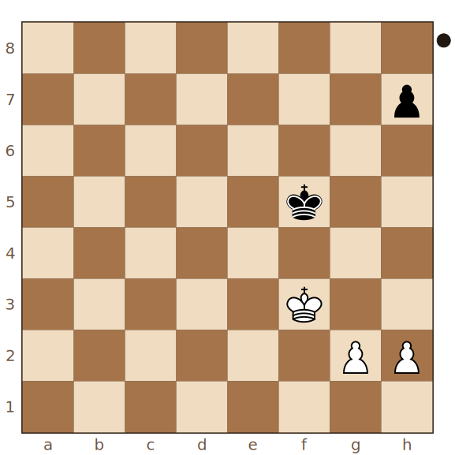
Final 87 · Peones de caballo y torre contra peón de torre
Una importante posición defensiva
Juegan negras · Tablas · posición clave
1...h5 2.Re3 Re5 3.g3 Rf5 4.h3 Re5
Con los peones blancos en segunda, el rey negro en cuarta se salva con 1...h5!: mantiene la cuarta fila y las casillas críticas de su peón. 1...h6? 2.g4+ y 1...Rg5? 2.Re4 pierden.
Los 100 finales que hay que conocer · Lección 6 · Ajedrez Integral

Slide 16
Final 88 · La lucha del rey con dos peones pasados
El cuadrado errante: si los dos peones están en la misma fila y el cuadrado que dibujan hacia adelante llega al final del tablero, coronan solos. Si no, el resultado depende de la separación: con dos columnas el rey los captura; con tres los contiene; con una se defienden entre sí pero necesitan zugzwang.
• Regla del cuadrado errante: peones en la misma fila cuyo cuadrado hacia adelante llega al final del tablero, coronan solos.
• Dos columnas de separación y cuadrado que no llega: el rey los captura (no ir de frente al peón avanzado: 2.Rb2? d4!).
• Tres columnas: el rey los contiene desde las tres casillas de la fila intermedia, pero no los captura.
• Una columna: los peones se defienden entre sí y ganan por zugzwang si el otro bando no puede perder tiempos.
Los 100 finales que hay que conocer · Lección 6 · Ajedrez Integral

Slide 17
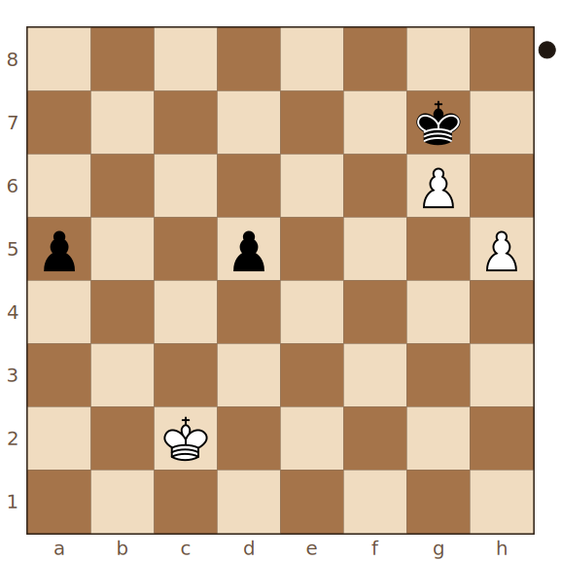
Final 88 · La lucha del rey con dos peones pasados
Dos columnas de separación: el rey los captura
Juegan negras · Ganan blancas · posición clave
1...a4 2.Rc3 Rh6 3.Rb4 d4 4.Rxa4
2.Rb2? d4! y el cuadrado errante llegaría al final del tablero. 2.Rc3! y el rey se queda en el cuadrado del peón d mientras captura el otro.
Los 100 finales que hay que conocer · Lección 6 · Ajedrez Integral

Slide 18
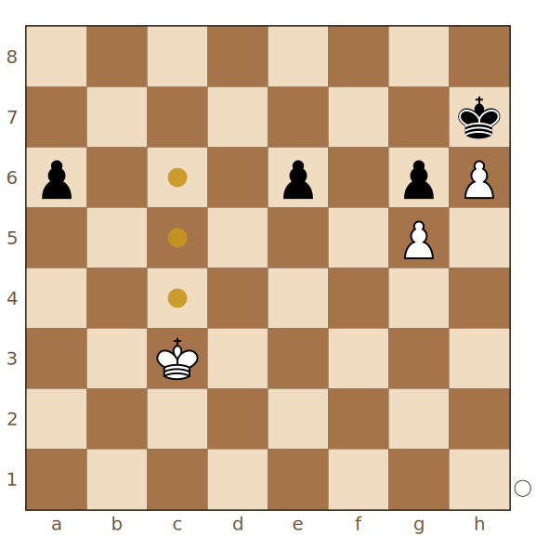
Final 88 · La lucha del rey con dos peones pasados
Tres columnas: contener, no capturar
Juegan blancas · Tablas
1.Rc4 Rh8 2.Rc5 Rh7 3.Rc4 Rh8
El rey se mantiene en las casillas de control c4-c5-c6; 1.Rd4? a5! 2.Rc4 e5 y el cuadrado llega al final. Las negras necesitan poder perder tiempos con su rey.
Los 100 finales que hay que conocer · Lección 6 · Ajedrez Integral

Slide 19
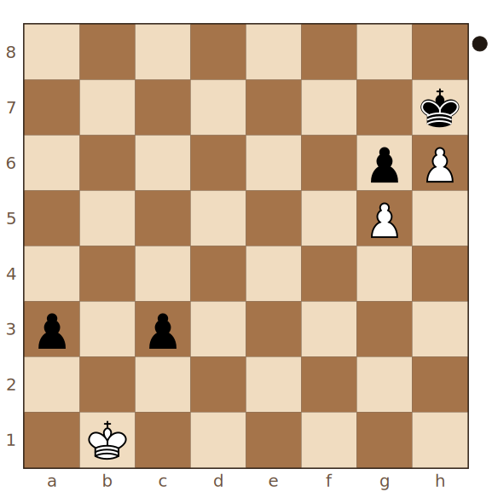
Final 88 · La lucha del rey con dos peones pasados
Una columna de separación: zugzwang
Juegan negras · Ganan negras
1...Rh8 2.Rc2 a2
La casilla defensiva del rey blanco es única: un tiempo de espera del rey negro y uno de los peones pasa.
Los 100 finales que hay que conocer · Lección 6 · Ajedrez Integral

Slide 20
Para practicar
Jugá contra el motor la posición de la regla de los colores hasta que salga sin pensar.
En la página del curso cada posición se puede jugar contra el motor (Stockfish) al nivel que elijas; la hoja de ejercicios en PDF reúne las posiciones de esta lección para resolver sin tablero.
• Recorré cada línea principal hasta entender el porqué de cada jugada.
• Practicá primero las posiciones clave, después las demás.
• Anotá las reglas de cada final con tus palabras.
Los 100 finales que hay que conocer · Lección 6 · Ajedrez Integral

